Slide 1
Taller de BluePrint con Python

Slide 2
Taller de BluePrint con Python
José Fernando Galindo Suárez
jgalindos@sena.edu.co
2023

Slide 3
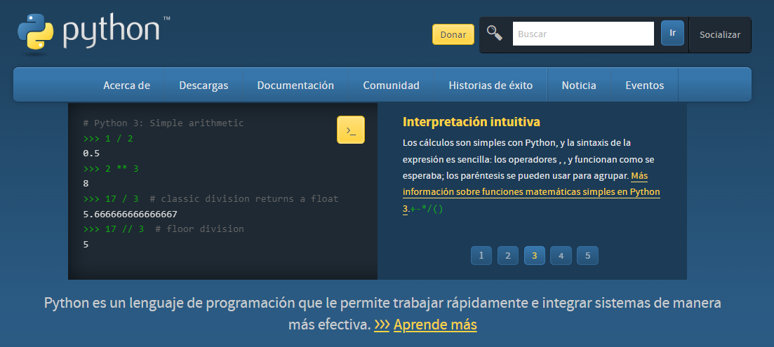

INSTALACION DE PYTHON

Slide 4
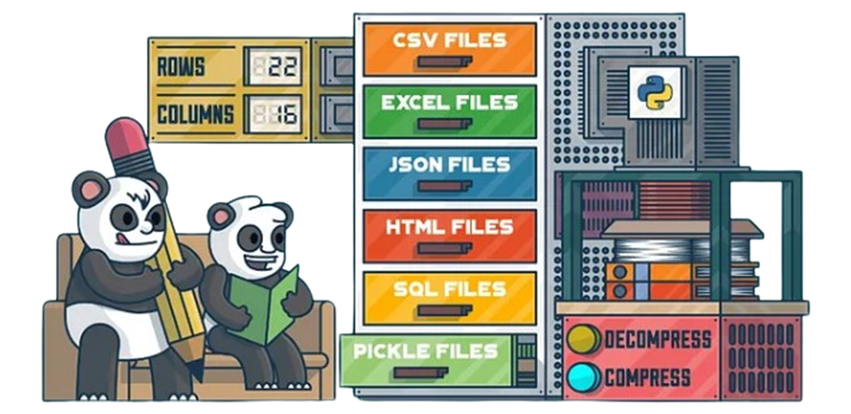
QUÉ ES FLASK?
Flask es un framework web ligero y flexible para Python. Es utilizado principalmente para el desarrollo de aplicaciones web y APIs (interfaces de programación de aplicaciones). Flask proporciona herramientas y bibliotecas que permiten a los desarrolladores construir aplicaciones web de manera rápida y eficiente.

Slide 5

CARACTERISTICAS DE FLASK
1. Minimalismo: Flask está diseñado para ser simple y fácil de entender, permitiendo a los desarrolladores comenzar rápidamente con proyectos web sin una curva de aprendizaje empinada.
2. Extensibilidad: Aunque Flask es ligero, es altamente extensible. Permite la integración con una amplia gama de extensiones y bibliotecas para añadir funcionalidades adicionales según sea necesario.

Slide 6
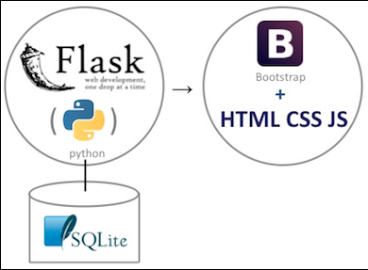
CARACTERISTICAS DE FLASK
3. Flexibilidad: Flask no impone una estructura de directorios o una forma específica de desarrollar aplicaciones, lo que brinda a los desarrolladores la libertad de organizar sus proyectos como deseen.
4. Jinja2: Flask utiliza el motor de plantillas Jinja2, lo que facilita la creación de vistas HTML dinámicas.
5. Servidor de desarrollo integrado: Flask incluye un servidor de desarrollo que facilita la creación y prueba de aplicaciones web localmente.

Slide 7
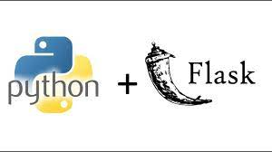
CARACTERISTICAS DE FLASK
6. Compatibilidad con WSGI: Flask es compatible con el estándar WSGI (Web Server Gateway Interface), lo que significa que puede ser desplegado en una amplia gama de servidores web.
Flask es una excelente opción para aquellos desarrolladores que prefieren un marco minimalista pero poderoso para la creación de aplicaciones web en Python.

Slide 8
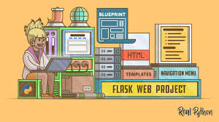
INSTALACION DEL ENTORNO VIRTUAL
INSTALANDO EL ENTORNO VIRTUAL
pip install virtualenv
CREANDO EL ENTORNO VIRTUAL
python -m venv proyectos
ACTIVANDO EL ENTORNO VIRTUAL
cd Scripts activate cd ..
DESACTIVANDO EL ENTORNO VIRTUAL
cd Scripts deactivate cd ..

Slide 9

AUTOMATIZACION DEL ENTORNO VIRTUAL
INICIO.BAT
cls
color
start /b env\Scripts\Activate.bat
cls
echo CENTRO DE GESTION DE MERCADOS, LOGISTICA Y TECNOLOGIAS DE LA INFORMACION
echo Centro de Produción de Soluciones Inteligentes CPSI

Slide 10
BLUEPRINT PARA FLASK
En Flask, "Blueprint" (o "Blueprints" en plural) es una característica que permite organizar y estructurar una aplicación web en módulos o componentes más pequeños y reutilizables. Un Blueprint en Flask funciona de manera similar a una aplicación Flask completa, pero se puede registrar en una aplicación principal en lugar de ser independiente.

Slide 11
CARACTERISTICAS DE BLUEPRINT
Organización modular: Con Blueprint, puedes dividir tu aplicación en módulos más pequeños y separar funcionalidades específicas en diferentes archivos. Esto facilita la organización y la gestión de aplicaciones web más grandes.
Reutilización de código: Puedes definir rutas, controladores (views), y otros aspectos de una aplicación dentro de un Blueprint y luego registrar ese Blueprint en múltiples aplicaciones Flask. Esto facilita la reutilización del código en diferentes partes de tu proyecto o en proyectos diferentes.

Slide 12

CARACTERISTICAS DE BLUEPRINT
Independencia y flexibilidad: Aunque un Blueprint se define como una unidad modular, sigue siendo independiente y puede tener su propia configuración, plantillas, archivos estáticos, etc. Esto proporciona flexibilidad en cómo estructuras y despliegas diferentes partes de tu aplicación.

Slide 13

DEFINIR UN BLUEPRINT
CREAR UN DIRECTORIO LLAMADO “PERROS’
routes.py
from flask import Blueprint, render_template
# Crear un Blueprint
perros = Blueprint('auth', __name__)
# Definir rutas y vistas dentro del Blueprint
@perros.route('/login’)
def login():
return render_template('login.html') @auth_bp.route('/register') def register():
return “Manada de perros”

Slide 14

REGISTRAR EL BLUEPRINT
app.py
from flask import Flask
from PERROS import perros
# importar el Blueprint
# Crear la aplicación Flask
app = Flask(__name__)
# Registrar el Blueprint en la aplicación app.
register_blueprint(auth_bp, url_prefix='/auth’)

Slide 15

https://cienciadedatos.net/machine-learning-python.html

